Slide 1
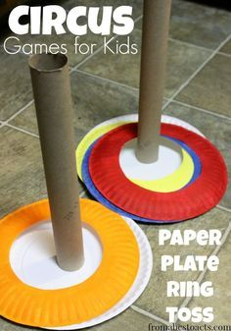
“Giochiamo insieme”
PRENDI LA MIRA

Slide 2
Prendi la mira: Disegniamo dei cerchi di cartone rigido e dipingiamoli di rosso,giallo e blu …

Slide 3
Continua il gioco … Obiettivi:sviluppo dell’ autonomia del bambino. Approfondire la conoscenza dei colori primari.

Slide 4
OBIETTIVI:PRESTARE ATTENZIONE ALLE REGOLE DEL GIOCO
Attività: COLORA CON MATERIALI CHE HAI IN CASA PENNARELLI, TEMPERE O PASTELLI …
NAPOLITANO MARIA SEZIONE: N BAMBINI DI TRE ANNI

